Slide 1
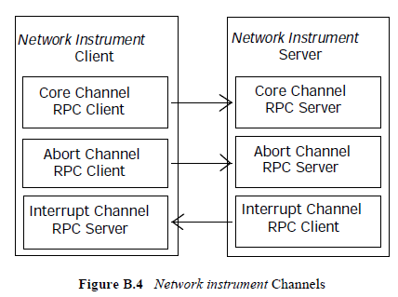
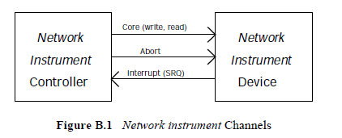
コントローラ
計測器
ポートマップクライアント
ポートマップサーバ
ポートマップ(TCP)
RPCクライアント
ポートマップ
(TCP 111)
ポートマップ(TCP)
RPCサーバー
ポートマップ(UDP)
RPCクライアント
ポートマップ
(UDP 111)
ポートマップ(UDP)
RPCサーバー
VXI-11 クライアント
VXI-11 サーバ
コアチャンネル
RPCクライアント
コアチャネル
コアチャンネル
RPCサーバー
アボートチャンネル
RPCクライアント
アボートチャネル
アボートチャンネル
RPCサーバー
インタラプトチャンネル
RPCサーバー
インタラプトチャネル
インタラプトチャンネル
RPCクライアント

